Slide 1


Slide 2

পরিচিতি
সাহেলা পারভীন
সহকারি শিক্ষক
পাঁচগাঁও বালিকা উচ্চ বিদ্যালয়
চাটখিল,নোয়াখালী
অষ্টম শ্রেণী ,
বাংলাদেশ ও বিশ্বপরিচয়
অধ্যায়ঃ নয়
বাংলাদেশের জনসংখ্যা ও উন্নয়ন

Slide 3
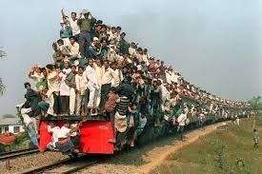
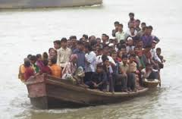
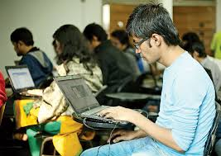
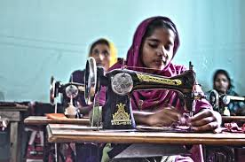
আজকের পাঠ
বাংলাদেশের জনসংখ্যা ও উন্নয়ন

Slide 4
এই পাঠ শেষে শিক্ষার্থীরা…
১। বাংলাদেশের জনসংখ্যানীতি বর্ণনা করতে পারবে।
২। বাংলাদেশের জনসংখ্যা নিয়ন্ত্রনে বেসরকারি উদ্যোগ বর্ণনা করতে পারবে
৩। জনসংখ্যাকে সম্পদে রুপান্তরের কৌশল বররনা করতে পারবে

Slide 5
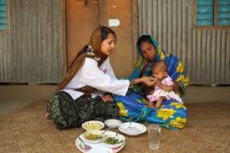
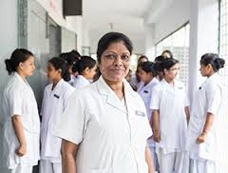

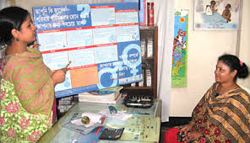
বাংলাদেশের জনসংখ্যা নীতি
নারী ও শিশুর অপুষ্টির হার কমিয়ে আনা
সকলের জন্য স্বাস্থ্য সেবা নিশ্চিত করা
দরিদ্র জনগোষ্ঠীর স্বাস্থ্যসেবা নিশ্চিত করা
পরিবার পরিকল্পনা কর্মসুচী জোরদার করা

Slide 6
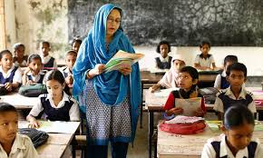
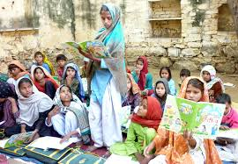
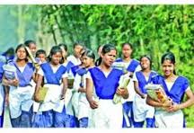
জনসংখ্যা নিয়ন্ত্রণে সরকারি উদ্যোগঃ
নিরক্ষরতা দূরীকরনে শিক্ষার হার বাড়ানোর জন্য প্রাথমিক ও গনশিক্ষাকে অগ্রাধিকার দেওয়া হয়েছে ।
নারী শিক্ষার প্রসারের জন্য ষষ্ঠ থেকে দ্বাদশ শ্রেণী পর্যন্ত মেয়েদের উপবৃত্তি প্রদান করা হচ্ছে ।

Slide 7

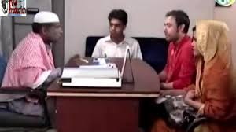
জনসংখ্যা নিয়ন্ত্রনে সরকারি উদ্যোগঃ
স্বাস্থ ও পরিবার কল্যান কার্যক্রম চালু করা রয়েছে ।
কাজি অফিসে বিয়ে রেজিস্ট্রেশনের উপর জোর দেওয়া হয়েছে ।

Slide 8
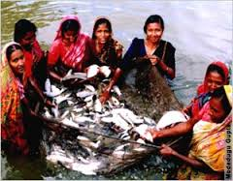
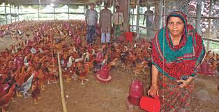
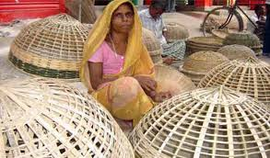
জনসংখ্যা নিয়ন্ত্রনে সরকারি উদ্যোগঃ
অর্থনৈতিক কর্মকান্ডে নারীদের অংশগ্রহনের উপর গুরুত্ব আরোপ করতে হবে
মাছ চাষ
হাঁস-মুরগীর খামার
কারুশিল্প
পোষাক শিল্পের কাজ

Slide 9
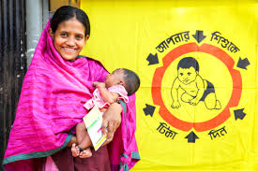
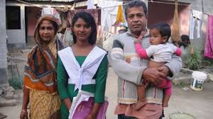
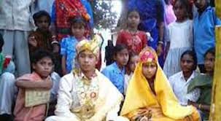
জনসংখ্যা নিয়ন্ত্রনে বেসরকারি উদ্যোগঃ
কমিউনিটিভিত্তিক পরিবার পরিকল্পনা প্রকল্পের আওতায় মা ও শিশুর স্বাস্থ্য, টিকা, ইঞ্জেকশন ও পুষ্টি বিষয়ে সেবা প্রদান করা।
দুই সন্তানের পরিকল্পিত পরিবার গড়ার লক্ষ্য বাস্তবায়ন
বাল্যবিবাহ রোধ উদ্বুদ্ধকরন করতে হবে

Slide 10
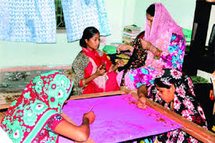
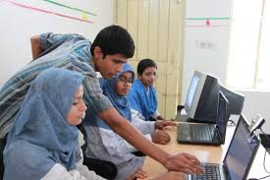
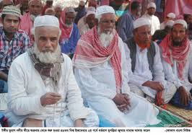
জনসংখ্যা নিয়ন্ত্রনে বেসরকারি উদ্যোগঃ
নারীদের প্রশিক্ষন কার্যক্রমে উদ্বুদ্ধকরন
জনসংখ্যা নিয়ন্ত্রনে ধর্মীয় নেতাদের উদ্বুদ্ধকরন

Slide 11
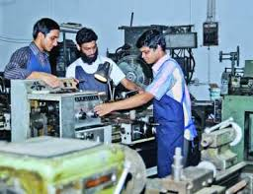
জনসংখ্যাকে জনসম্পদে পরিনত করার কৌশলঃ
প্রযুক্তি ও কারিগরি শিক্ষার প্রসার
কর্মমূখী শিক্ষার প্রসার
উৎপাদনমূখী প্রশিক্ষণ

Slide 12
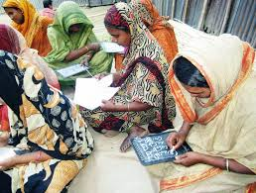
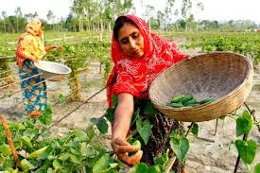
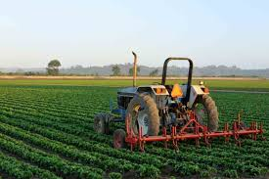
জনসংখ্যাকে জনসম্পদে পরিনত করার কৌশলঃ
নারী শিক্ষার প্রসার
কৃষিভিত্তিক শিক্ষার প্রশিক্ষন
কৃষির আধুনিকায়ন

Slide 13
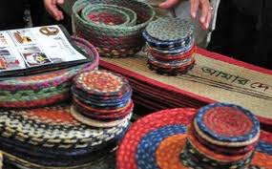
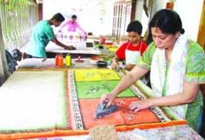
জনসংখ্যাকে জনসম্পদে পরিনত করার কৌশলঃ
ক্ষুদ্র ও কুটির শিল্পের বিস্তার

Slide 14
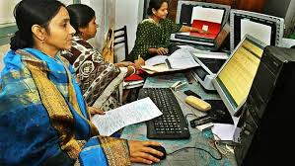
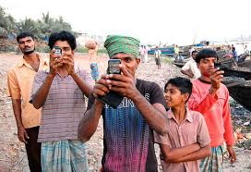
জনসংখ্যাকে জনসম্পদে পরিনত করার কৌশলঃ
তথ্য ও যোগাযোগ প্রযুক্তিকে অগ্রাধিকার প্রদান

Slide 15
দলগত কাজ
জনসংখ্যা কিভাবে জনসম্পদে পরিনত হতে পারে?

Slide 16
মূল্যায়ন
জনসংখ্যা নিয়ন্ত্রনে সরকারি উদ্যোগ গুলো কী কী?

Slide 17
বাড়ির কাজ
কীভাবে বাংলাদেশের জনসংখ্যাকে জনসম্পদে রুপান্তরিত করা যাবে ?

Slide 18


Slide 19
কারবার সংগঠন
এক মালিকানা
যৌথ মূলধনি
সমবায়
অংশীদারি
রাষ্ট্রীয় মালিকানা

